Slide 1
surface code
Austin G. Fowler

Slide 2
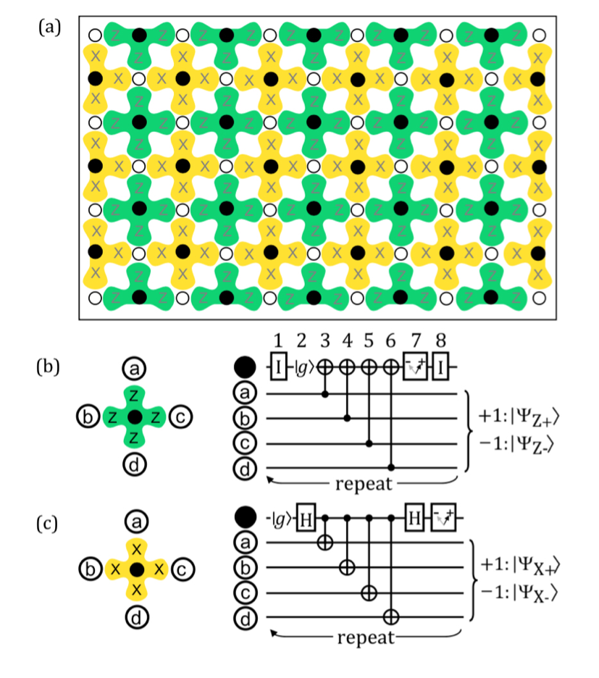
1-logical qubit sureface code
每个测量比特对应一个电路

Slide 3
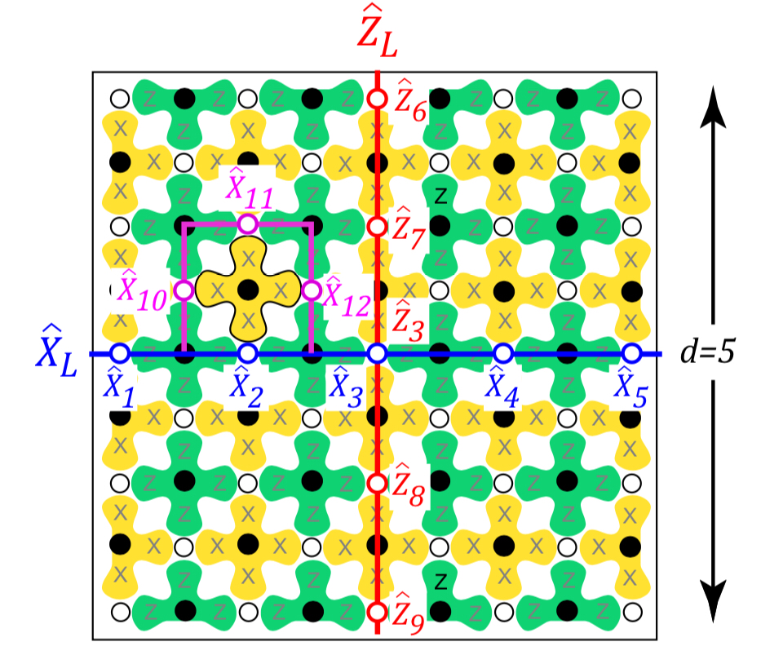
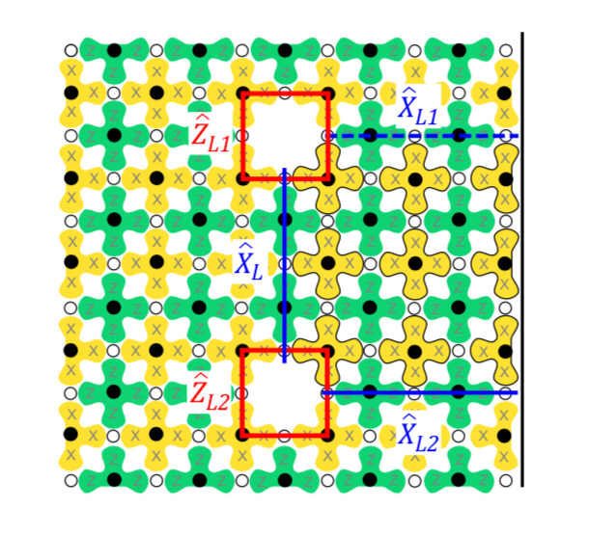

两种X_{L}, Z_{L}形式（贯穿surface边界和cut） 做cut本质上是形成边界， 取$Z_{L}=Z_{L1}$或$Z_{L2}$
请在此处添加文本
请在此处添加文本

Slide 4
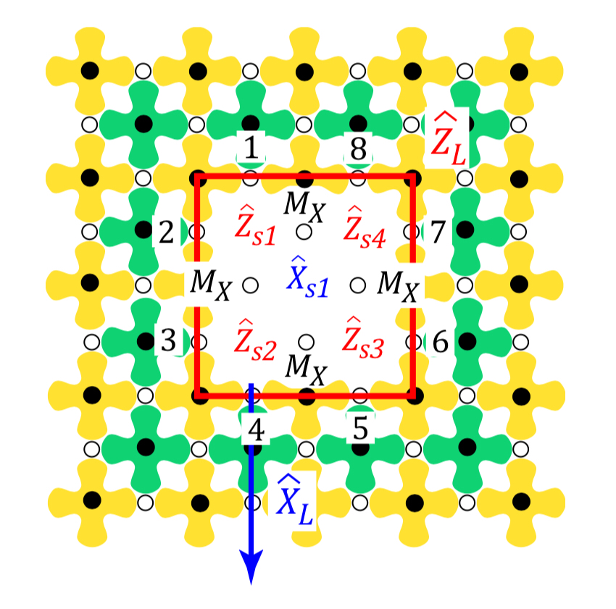
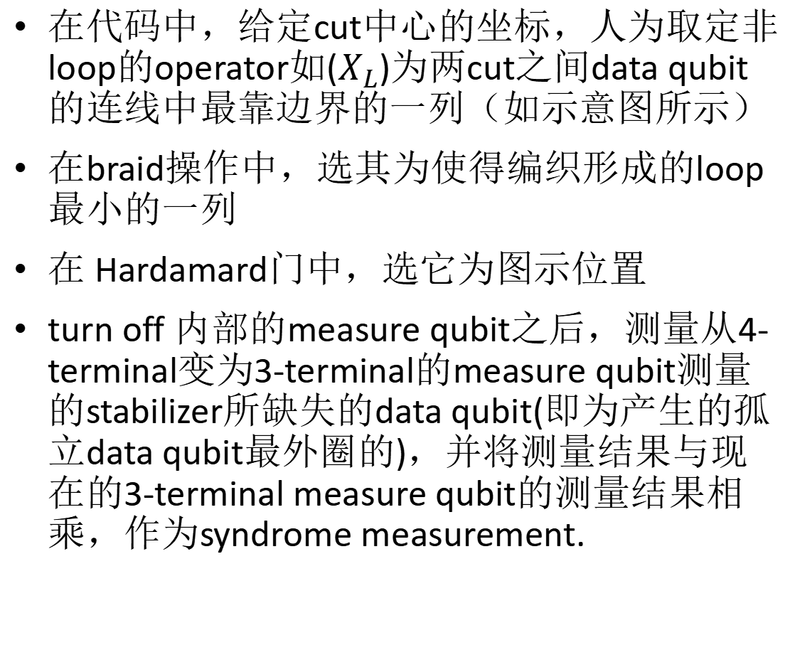
更大的 cut，目的是增加d，提高纠错能力(图示为scale = 2 的cut)
在代码中，给定cut中心的坐标，人为取定非loop的operator如($X_{L}$)为两cut之间data qubit的连线中最靠边界的一列（如示意图所示）
在braid操作中，选其为使得编织形成的loop最小的一列
在 Hardamard门中，选它为图示位置
turn off 内部的measure qubit之后，测量从4-terminal变为3-terminal的measure qubit测量的stabilizer所缺失的data qubit(即为产生的孤立data qubit最外圈的)，并将测量结果与现在的3-terminal measure qubit的测量结果相乘，作为syndrome measurement.

Slide 5
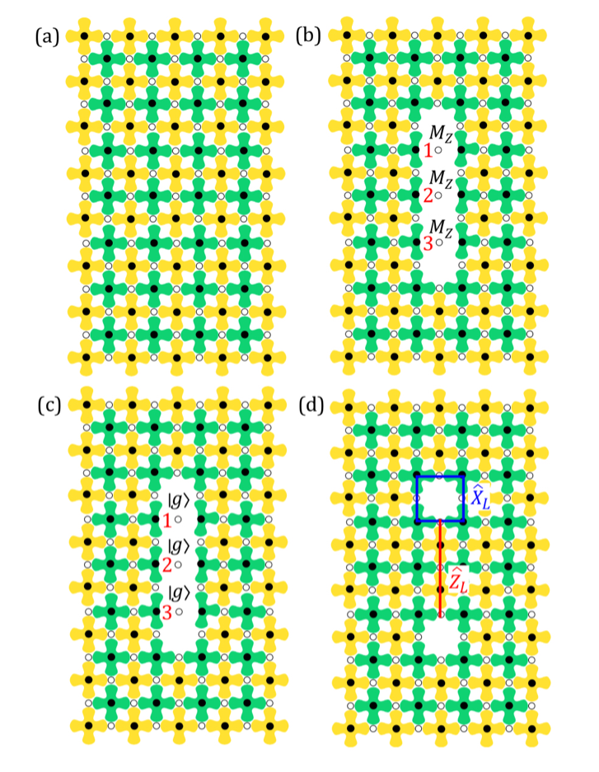
初始化操作，两次error tracking
a->b:测量孤立1, 2, 3 qubit in z basis，并将测量结果与相应measure qubit测量结果相乘，作为syndrome measurement。
b->c:将1, 2, 3重置为|g>.
c->d:turn on，获取测量结果进行error tracking.

Slide 6
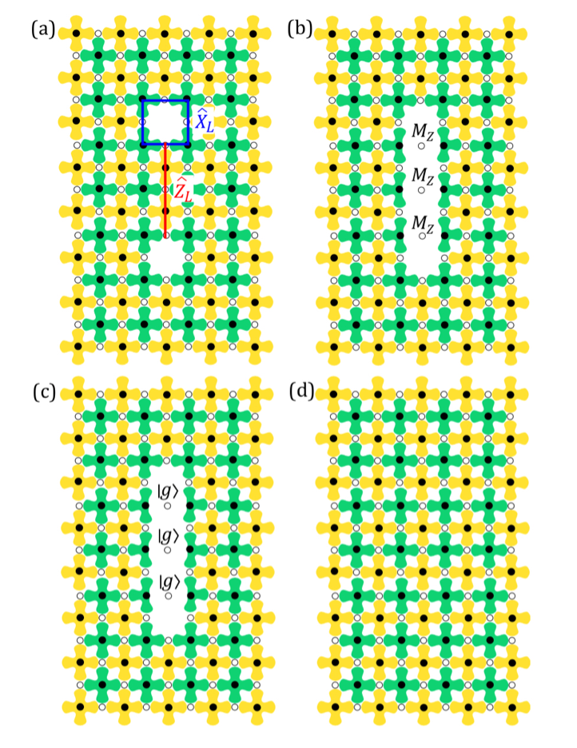
测量操作，两次error tracking，初始化操作的逆
a->b:测量孤立1, 2, 3 qubit in z basis，并将测量结果与相应measure qubit测量结果相乘，作为syndrome measurement。
b->c:将1, 2, 3重置为|g>.
c->d:turn on，获取测量结果进行error tracking.

Slide 7
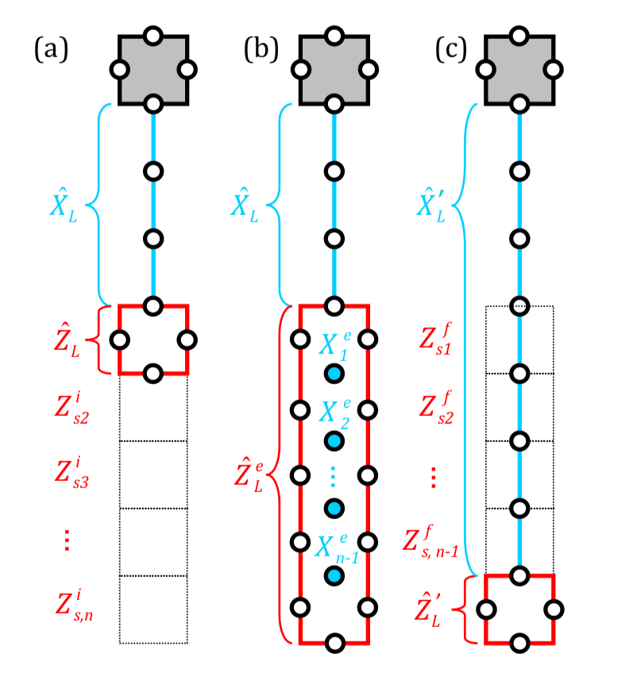
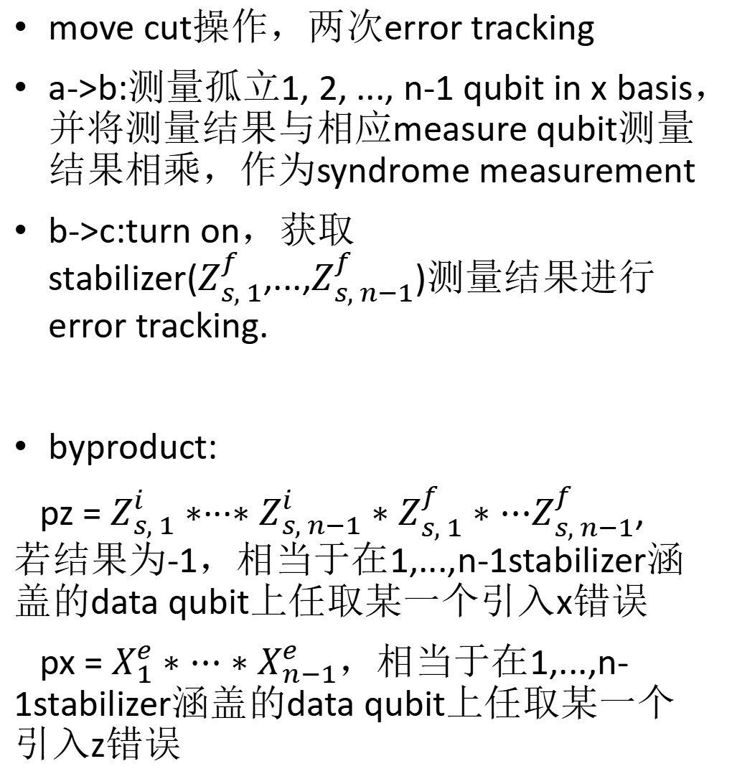
move cut操作，两次error tracking
a->b:测量孤立1, 2, ..., n-1 qubit in x basis，并将测量结果与相应measure qubit测量结果相乘，作为syndrome measurement
b->c:turn on，获取stabilizer($Z_{s, 1}^{f}$,...,$Z_{s, n−1}^{f}$)测量结果进行error tracking.
byproduct:
pz = $Z_{s, 1}^{i}∗$···$∗Z_{s, n−1}^{i}∗Z_{s, 1}^{f}∗···Z_{s, n−1}^{f}$, 若结果为-1，相当于在1,...,n-1stabilizer涵盖的data qubit上任取某一个引入x错误
px = $X_{1}^{e}∗···∗X_{n−1}^{e}$，相当于在1,...,n-1stabilizer涵盖的data qubit上任取某一个引入z错误

Slide 8
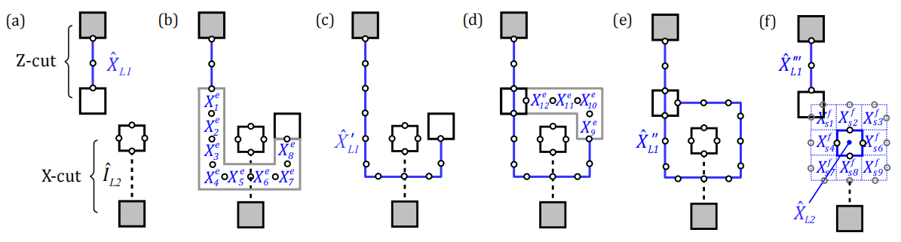
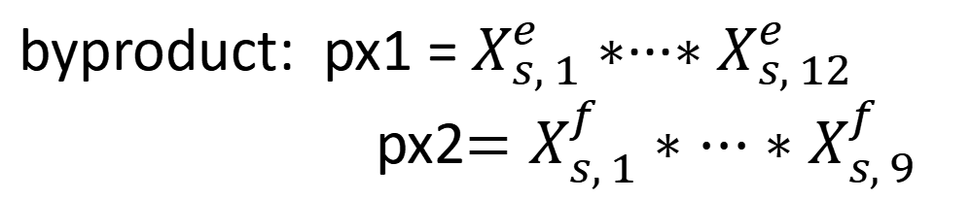
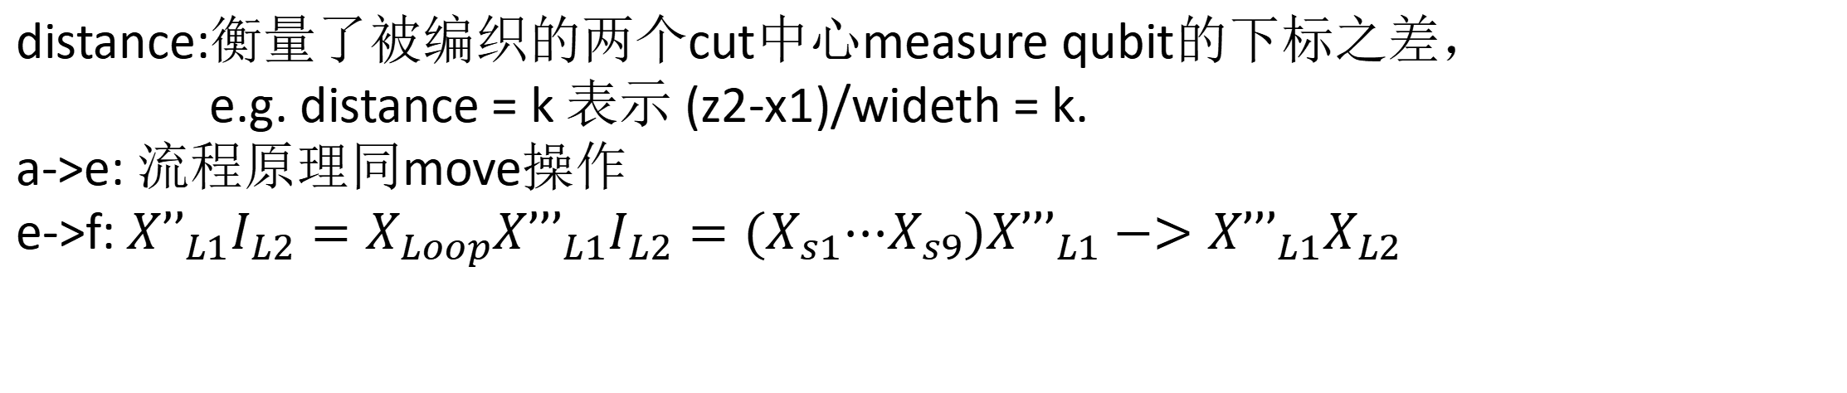
distance:衡量了被编织的两个cut中心measure qubit的下标之差，
e.g. distance = k 表示 (z2-x1)/wideth = k.
a->e: 流程原理同move操作
e->f:${X’’}_{L1}I_{L2}=X_{Loop}{X’’’}_{L1}I_{L2}=(X_{s1}···X_{s9}){X’’’}_{L1}−>{X’’’}_{L1}X_{L2}$
byproduct: px1 = $X_{s, 1}^{e}∗$···$∗X_{s, 12}^{e}$
px2$=X_{s, 1}^{f}∗···∗X_{s, 9}^{f}$

Slide 9
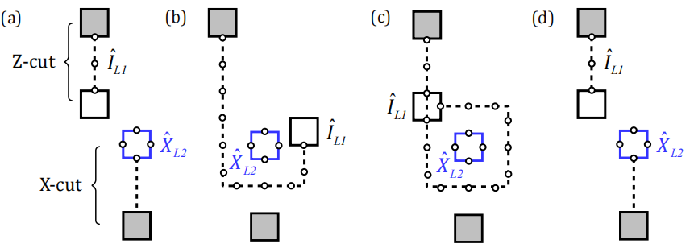
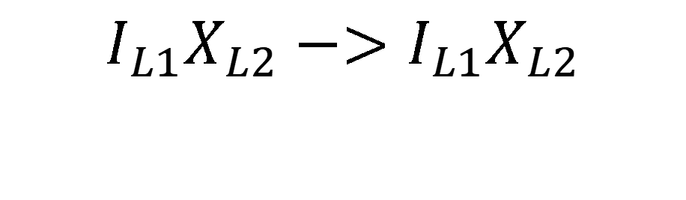
$$I_{L1}X_{L2}−>I_{L1}X_{L2}$$

Slide 10
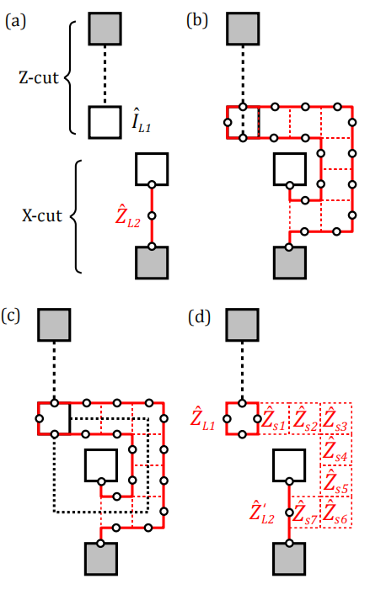
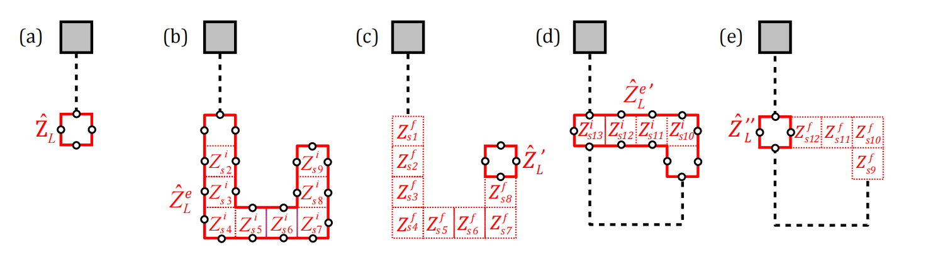
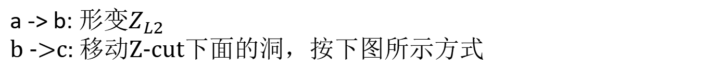
a -> b: 形变$Z_{L2}$
b ->c: 移动Z-cut下面的洞，按下图所示方式
c ->d: byproduct operator处理相位差（乘红框里stabilizer测量结果）

Slide 11
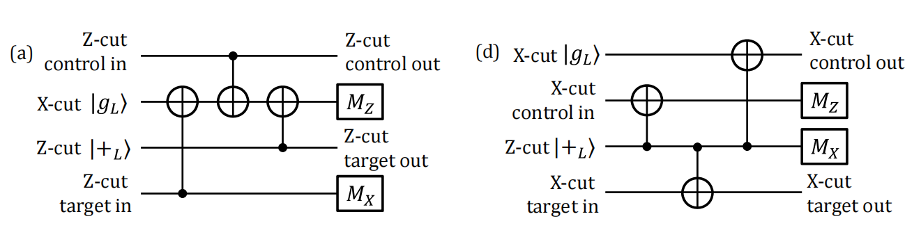
Z-cut braid Z-cut, X-cut braid X-cut

Slide 12
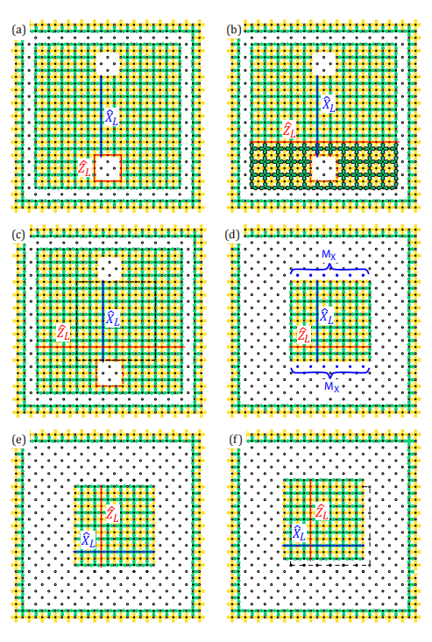
a->b: 形变Z, 乘绿色stabilizer测量结果变为横向Z
b->d: 缩小Z, X作用范围

Slide 13
d->e:子块上所有数据比特作用H门
e->f: 作用SWAP门
（1）between data qubit and the measure qubit above it
（2）between the measure qubit and data qubit to its left

Slide 14
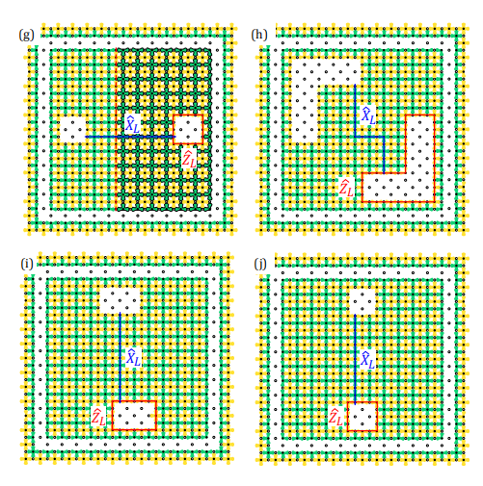
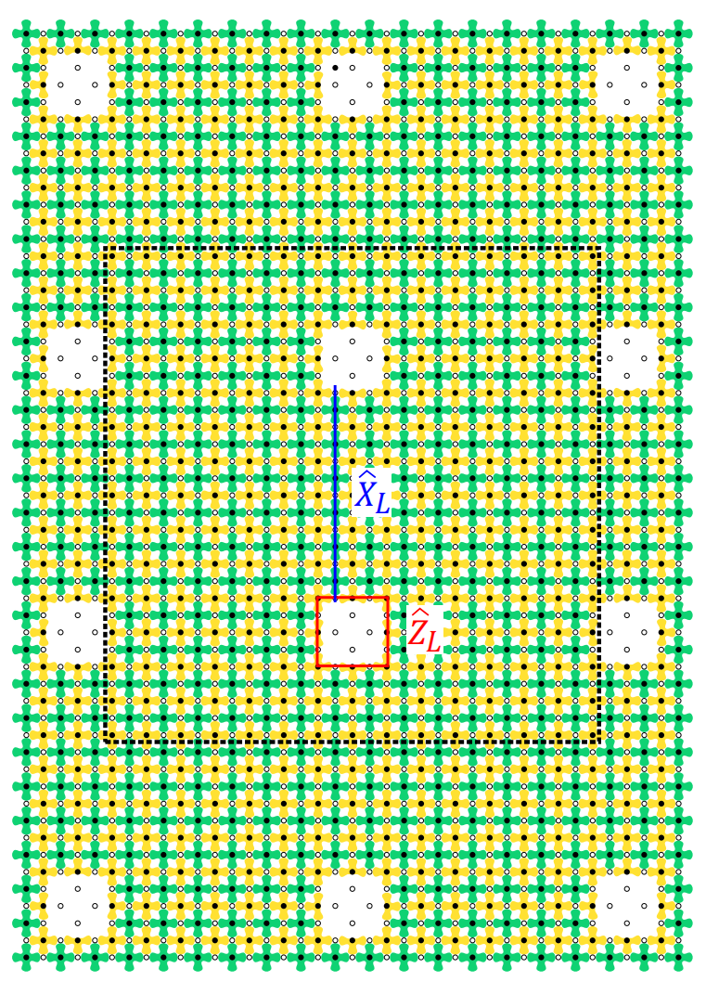
f->g: turn on，形变Z(与之前同理)
g->j:移动cut至原来的位置

Slide 15
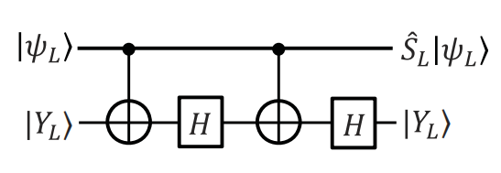
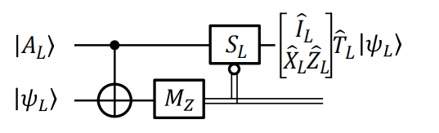
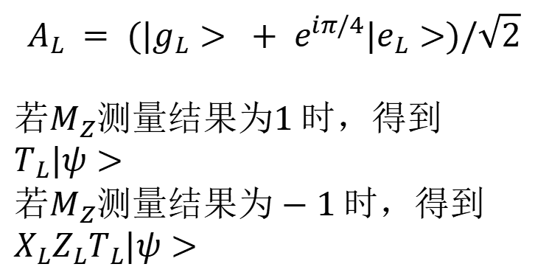
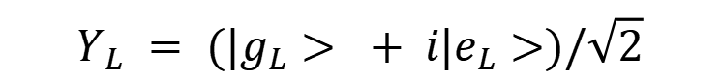
$$Y_{L} = (|g_{L}> + i|e_{L}>)/\sqrt{2}$$
$$A_{L} = (|g_{L}> + e^{iπ/4}|e_{L}>)/\sqrt{2}$$
若$M_{Z}测量结果为1 时，得到T_{L}|ψ>$
若$M_{Z}测量结果为−1 时，得到{X_{L}Z_{L}T}_{L}|ψ>$

